Slide 1
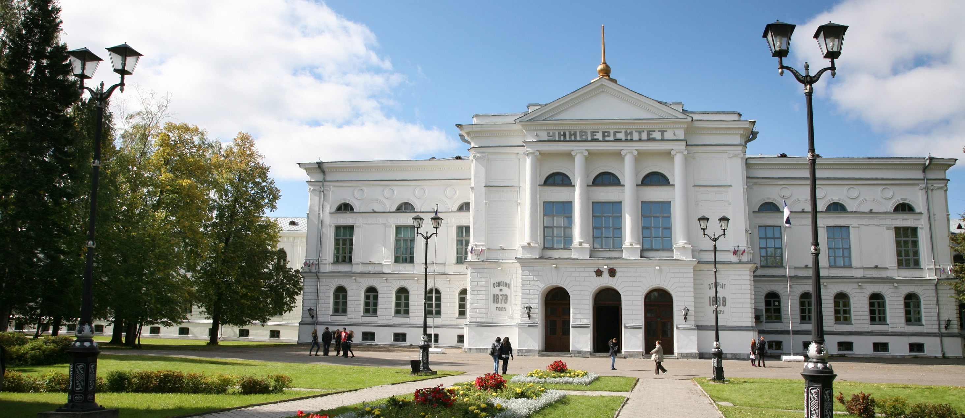

XI-я МЕЖДУНАРОДНАЯ МОЛОДЕЖНАЯ НАУЧНАЯ КОНФЕРЕНЦИЯ
«МАТЕМАТИЧЕСКОЕ И ПРОГРАММНОЕ ОБЕСПЕЧЕНИЕ ИНФОРМАЦИОННЫХ, ТЕХНИЧЕСКИХ И ЭКОНОМИЧЕСКИХ СИСТЕМ»
Статистические эксперименты на имитационной модели полусинхронного потока событий второго порядка в схеме с продлевающимся мертвым временем
Останин Р.О.

Slide 2

Введение
О дважды стохастических потоках
Впервые модель дважды стохастического потока событий была опубликована в 1955 году Д. Коксом. В своей работе Д. Кокс рассматривал дважды стохастический поток событий, интенсивность которого является непрерывным случайным процессом.
В 1979 году в работах Г.П. Башарина, В.А. Кокотушкина и В. А. Наумова, М. Ньютса и в 1991 году в работе Д. Лукантони были рассмотрены дважды стохастические потоки с интенсивностью, являющейся кусочно-постоянным случайным процессом с конечным числом состояний.
Дважды стохастические потоки событий применяются:
в качестве математических моделей реальных информационных потоков сообщений в телекоммуникационных, компьютерных, информационно-вычислительных сетях;
при проектировании цифровых сетей интегрального обслуживания.
Статистические эксперименты на имитационной модели полусинхронного потока событий второго порядка в схеме с продлевающимся мертвым временем

Slide 3
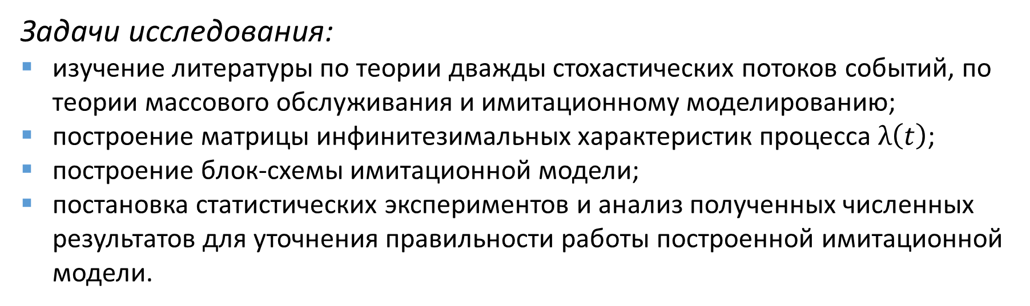
Постановка задачи
Цель исследования:
построение имитационной модели полусинхронного потока событий второрго порядка в схеме с продлевающимся мертвым временем фиксированной длительности T.
Задачи исследования:
изучение литературы по теории дважды стохастических потоков событий, по теории массового обслуживания и имитационному моделированию;
построение матрицы инфинитезимальных характеристик процесса $λ\left(t\right)$;
построение блок-схемы имитационной модели;
постановка статистических экспериментов и анализ полученных численных результатов для уточнения правильности работы построенной имитационной модели.
Статистические эксперименты на имитационной модели полусинхронного потока событий второго порядка в схеме с продлевающимся мертвым временем

Slide 4

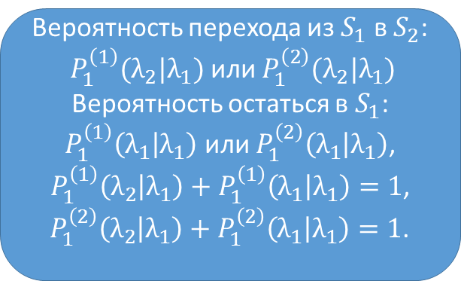
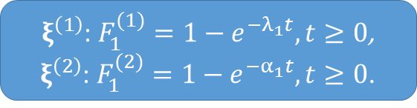

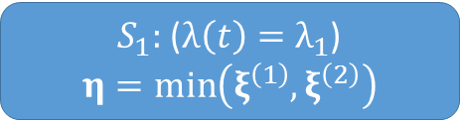
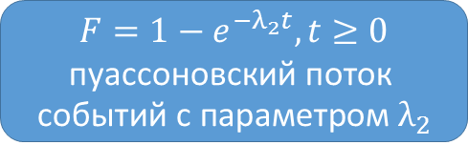

Математическая модель потока
$λ(t)$ — кусочно-постоянный ненаблюдаемый случайный процесс с двумя состояниями
$S_{1}:$($λ\left(t\right)=λ_{1}$)
$$η=\min\left(ξ^{\left(1\right)},ξ^{\left(2\right)}\right)$$
$S_{2}:$($λ\left(t\right)=λ_{2}$)
$ξ^{\left(1\right)}$: $F_{1}^{(1)}=1−e^{−λ_{1}t},t≥0$,
$ξ^{\left(2\right)}$: $F_{1}^{(2)}=1−e^{−α_{1}t},t≥0$.
$$F_{2}=1−e^{−α_{2}t},t≥0$$
$$F=1−e^{−λ_{2}t},t≥0$$
$$\text{пуассоновский поток событий с параметром }λ_{2}$$
Вероятность перехода из $S_{1}$ в$S_{2}$:
$P_{1}^{\left(1\right)}(λ_{2}|λ_{1})$ или $P_{1}^{\left(2\right)}(λ_{2}|λ_{1})$
Вероятность остаться в $S_{1}$:
$P_{1}^{\left(1\right)}\left(λ_{1} | λ_{1}\right)$ или $P_{1}^{\left(2\right)}\left(λ_{1} | λ_{1}\right)$,
$P_{1}^{\left(1\right)}\left(λ_{2} | λ_{1}\right)+P_{1}^{\left(1\right)}\left(λ_{1} | λ_{1}\right)=1$,
$P_{1}^{\left(2\right)}\left(λ_{2} | λ_{1}\right)+P_{1}^{\left(2\right)}\left(λ_{1} | λ_{1}\right)=1$.
Переход из $S_{2}$ в $S_{1}$ происходит в произвольный момент времени, не связанный с моментом времени наступления событий пуассоновского потока с параметром $λ_{2}$
Рис. 1. Схема математической модели потока
Статистические эксперименты на имитационной модели полусинхронного потока событий второго порядка в схеме с продлевающимся мертвым временем
Notes:
$λ(t)$ является кусочно-постоянным ненаблюдаемым процессом с двумя состояниями.
Длительность интервала между событиями потока в 1-ом состоянии определяется случайной величиной $η=\min\left(ξ^{\left(1\right)},ξ^{\left(2\right)}\right)$, где случайная величина $ξ^{\left(1\right)}$ имеет функцию распределения , случайная величина $ξ^{\left(2\right)}$ имеет функцию распределения $F^{(2)}=1−e^{−α_{1}t},t≥0$, $ξ^{\left(1\right)}$ и $ξ^{\left(2\right)}$ независимые случайные величины. В момент наступления события потока процесс $λ(t)$ переходит из 1-го во 2-е состояние либо с вероятностью $P_{1}^{\left(1\right)}(λ_{2}|λ_{1})$, либо с вероятностью $P_{1}^{\left(2\right)}(λ_{2}|λ_{1})$ в зависимости от того, какая из случайных величин $ξ^{\left(1\right)}$ и $ξ^{\left(2\right)}$ приняла минимальное значение. Также, в момент наступления события потока процесс $λ(t)$ остается в 1-ом состоянии либо с вероятностью $P_{1}^{\left(1\right)}(λ_{1}|λ_{1})$, либо с вероятностью $P_{1}^{\left(2\right)}(λ_{1}|λ_{1})$ в зависимости от того, какая из случайных величин $ξ^{\left(1\right)}$ и $ξ^{\left(2\right)}$ приняла минимальное значение.
Длительность пребывания процесса $λ(t)$ во 2-ом состоянии является случайная величина с функцией распределения $F=1−e^{−α_{2}t},t≥0$. В течении времени пребывания процесса $λ(t)$ во 2-ом состоянии имеет место пуассоновский поток событий с параметром $λ_{2}$. Переход процесса $λ(t)$ из 2-го состояния в 1-е происходит в произвольный момент времени, не связанный с моментом времени наступления событий пуассоновского потока с параметром $λ_{2}$.

Slide 5
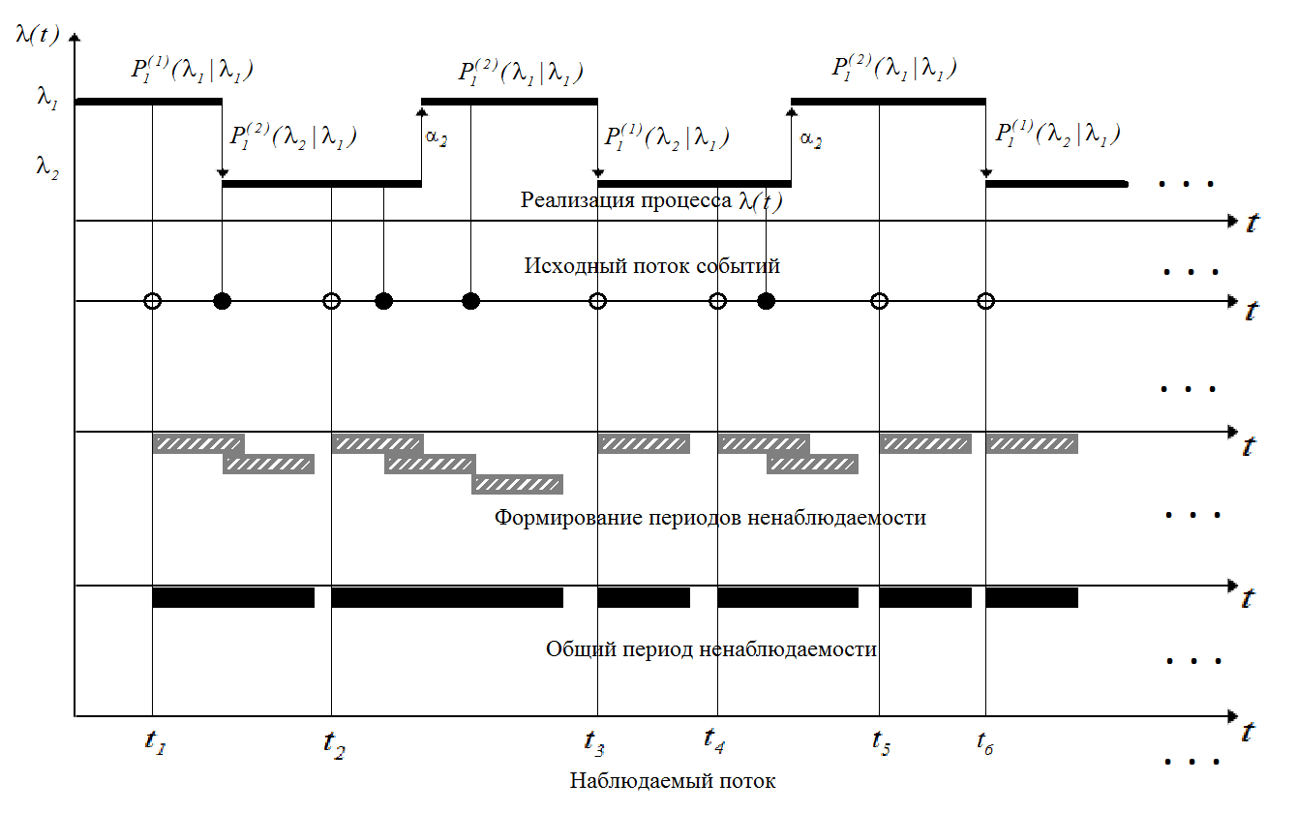
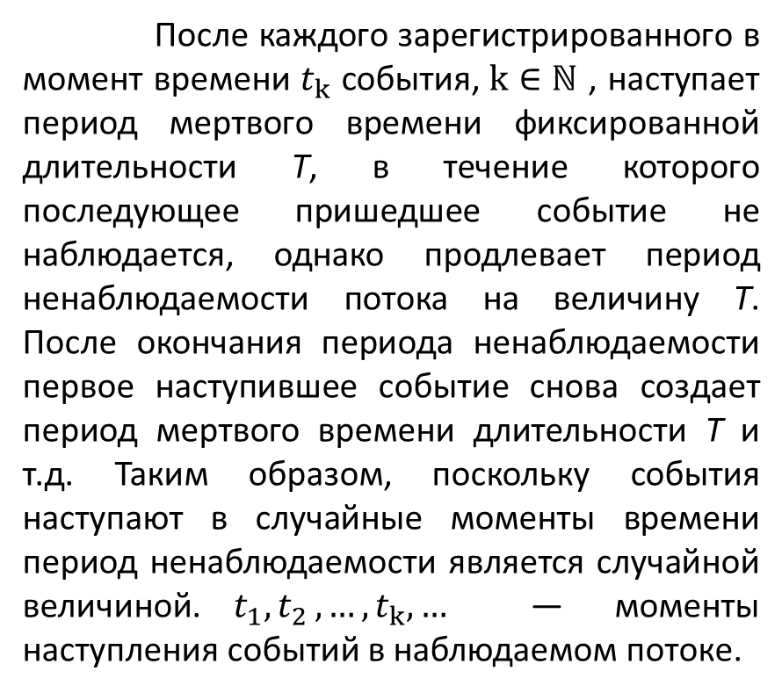
Математическая модель потока
Формирование наблюдаемого потока событий
После каждого зарегистрированного в момент времени $t_{k}$ события, $k∈ℕ$ , наступает период мертвого времени фиксированной длительности T, в течение которого последующее пришедшее событие не наблюдается, однако продлевает период ненаблюдаемости потока на величину T. После окончания периода ненаблюдаемости первое наступившее событие снова создает период мертвого времени длительности T и т.д. Таким образом, поскольку события наступают в случайные моменты времени период ненаблюдаемости является случайной величиной.$t_{1},t_{2 },…,t_{k}, …$ — моменты наступления событий в наблюдаемом потоке.
Рис. 2. Формирование наблюдаемого потока событий
Статистические эксперименты на имитационной модели полусинхронного потока событий второго порядка в схеме с продлевающимся мертвым временем

Slide 6
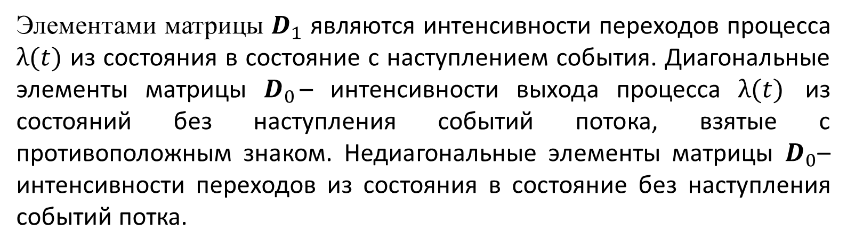

Математическая модель потока
Матрица инфинитезимальных характеристик
$$D_{0}=\left\|\begin{matrix}−{(λ}_{1}+α_{1}) & 0 \\ α_{2} & −{(λ}_{2}+α_{2})\end{matrix}\right\|$$
$$D_{1}=\left\|\begin{matrix}λ_{1}P_{1}^{\left(1\right)}\left(λ_{1} | λ_{1}\right)+α_{1}P_{1}^{\left(2\right)}\left(λ_{1} | λ_{1}\right) & λ_{1}P_{1}^{\left(1\right)}\left(λ_{2} | λ_{1}\right)+α_{1}P_{1}^{\left(2\right)}\left(λ_{2} | λ_{1}\right) \\ 0 & λ_{2}\end{matrix}\right\|$$
Элементами матрицы $D_{1}$ являются интенсивности переходов процесса $λ(t)$ из состояния в состояние с наступлением события. Диагональные элементы матрицы $D_{0}$– интенсивности выхода процесса $λ(t)$ из состояний без наступления событий потока, взятые с противоположным знаком. Недиагональные элементы матрицы $D_{0}$– интенсивности переходов из состояния в состояние без наступления событий потка.
Статистические эксперименты на имитационной модели полусинхронного потока событий второго порядка в схеме с продлевающимся мертвым временем

Slide 7
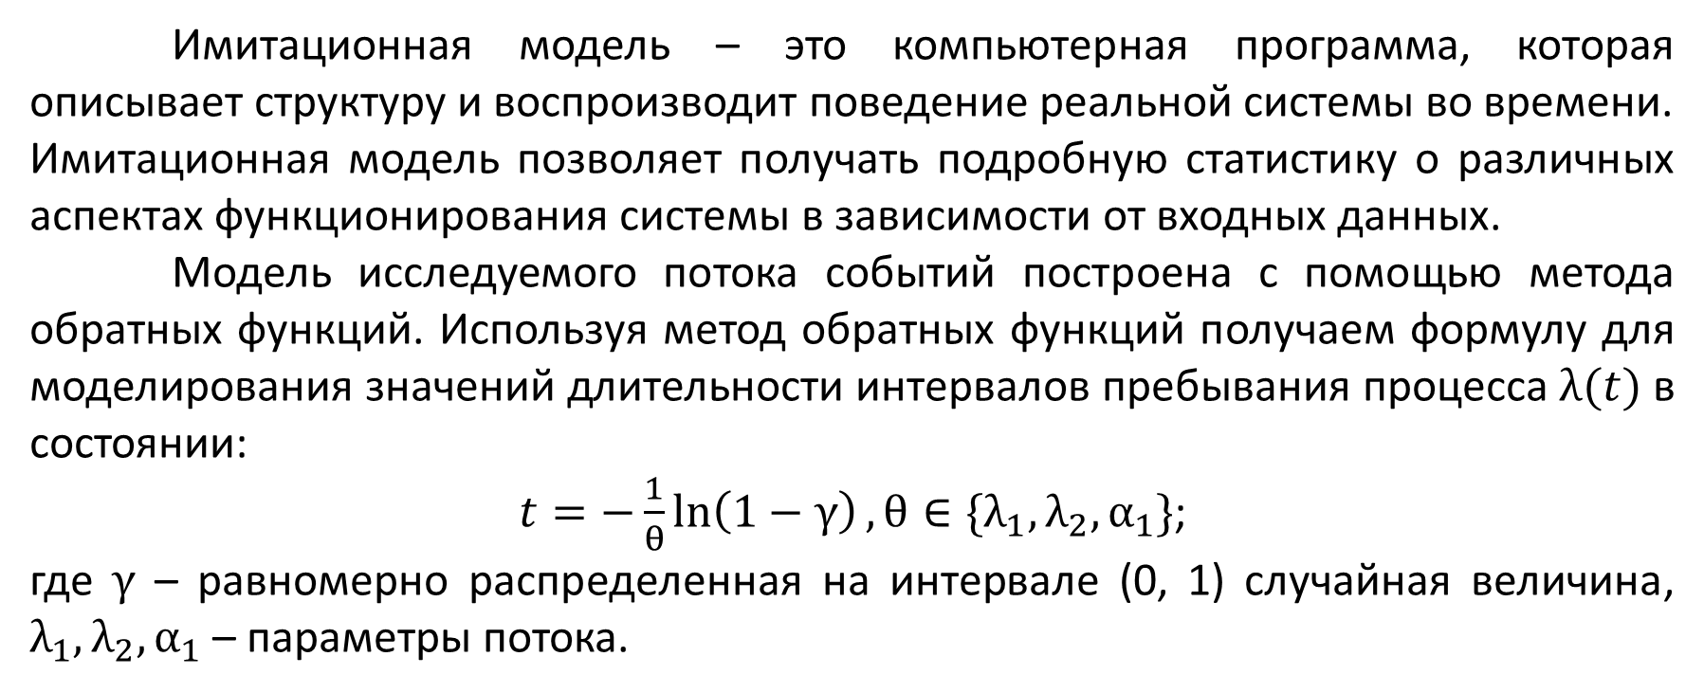
Имитационная модель потока
Метод обратных функций
Имитационная модель – это компьютерная программа, которая описывает структуру и воспроизводит поведение реальной системы во времени.
Имитационная модель позволяет получать подробную статистику о различных аспектах функционирования системы в зависимости от входных данных.
Модель исследуемого потока событий построена с помощью метода обратных функций. Используя метод обратных функций получаем формулу для моделирования значений длительности интервалов пребывания процесса $λ(t)$ в состоянии:
$t=−\frac{1}{θ}\ln\left(1−γ\right),θ∈\{λ_{1},λ_{2},α_{1}\}$;
где $γ$ – равномерно распределенная на интервале (0, 1) случайная величина, $λ_{1},λ_{2},α_{1}$ – параметры потока.
Статистические эксперименты на имитационной модели полусинхронного потока событий второго порядка в схеме с продлевающимся мертвым временем

Slide 8
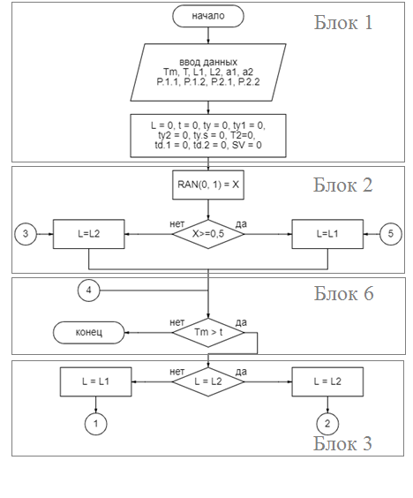
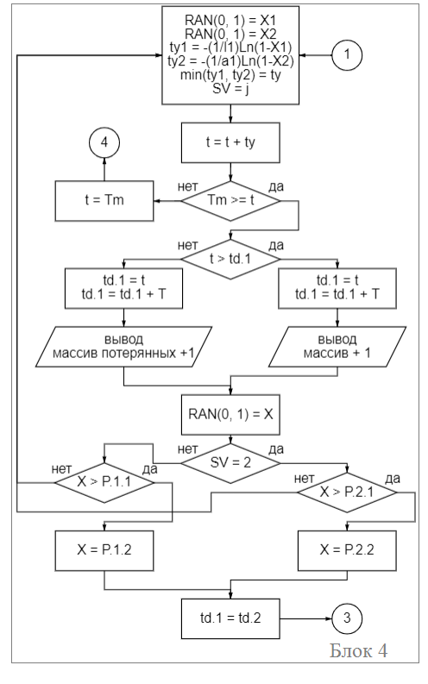
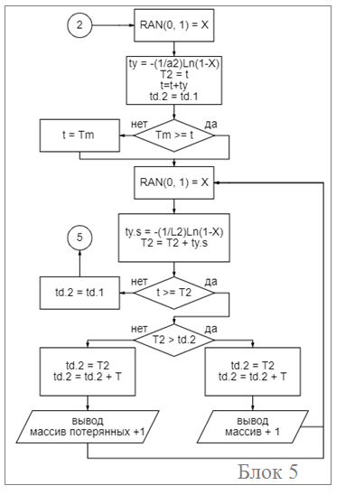
Блок-схема имитационной модели
Рис. 3. Блок-схема имитационного моделирования полусинхронного потока событий второго порядка в схеме с продлевающимся мертвым временем
Статистические эксперименты на имитационной модели полусинхронного потока событий второго порядка в схеме с продлевающимся мертвым временем
Notes:
Блок 1. Начало алгоритма, инициализация параметров;
Блок 2. Розыгрыш начального состояния процесса l(t);
Блок 3. Переключение имитационной модели между состояниями процесса l(t);
Блок 4. Генерация длительности интервала между событиями потока в 1-ом состоянии процесса l(t);
Блок 5. Генерация длительности интервала между событиями потока во 2-ом состоянии процесса l(t);
Блок 6. Завершение алгоритма по достижении значения Tm.

Slide 9
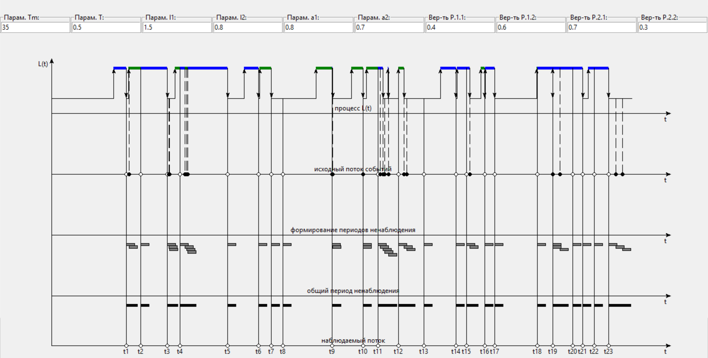
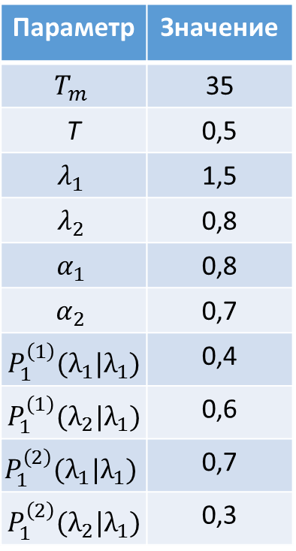
Имитационная модель потока
Результат работы имитационной модели при заданных параметрах
Таблица 1. Исходные данные
Параметр | Значение
$$T_{m}$$ | 35
T | 0,5
$$λ_{1}$$ | 1,5
$$λ_{2}$$ | 0,8
$$α_{1}$$ | 0,8
$$α_{2}$$ | 0,7
$P_{1}^{\left(1\right)}(λ_{1}|λ_{1})$ | 0,4
$P_{1}^{\left(1\right)}(λ_{2}|λ_{1})$ | 0,6
$$P_{1}^{\left(2\right)}(λ_{1}|λ_{1})$$ | 0,7
$P_{1}^{\left(2\right)}(λ_{2}|λ_{1})$ | 0,3
Рис. 4. Скриншот программы при заданных параметрах
Статистические эксперименты на имитационной модели полусинхронного потока событий второго порядка в схеме с продлевающимся мертвым временем

Slide 10
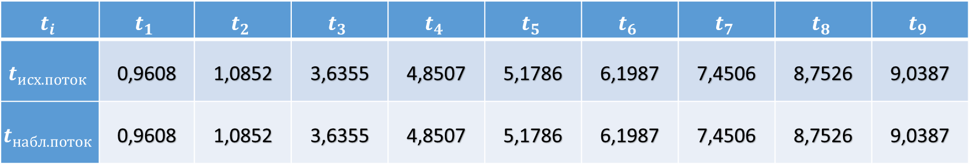
Статистические эксперименты
Эксперимент 1.1. Проверка схемы формирования мертвого времени
Таблица 2. Исходные данные для эксперимента 1.1
$$T_{m}$$ | T | $$λ_{1}$$ | $$λ_{2}$$ | $$α_{1}$$ | $$α_{2}$$ | $P_{1}^{\left(1\right)}(λ_{1}|λ_{1})$ | $P_{1}^{\left(1\right)}(λ_{2}|λ_{1})$ | $$P_{1}^{\left(2\right)}(λ_{1}|λ_{1}$$ | $$P_{1}^{\left(2\right)}(λ_{2}|λ_{1})$$
10 | 0 | 1,1 | 0,5 | 0,7 | 0,8 | 0,4 | 0,6 | 0,6 | 0,4
Таблица 3. Результаты эксперимента 1.1
$$t_{i}$$ | $$t_{1}$$ | $$t_{2}$$ | $$t_{3}$$ | $$t_{4}$$ | $$t_{5}$$ | $$t_{6}$$ | $$t_{7}$$ | $$t_{8}$$ | $$t_{9}$$
$$t_{исх.поток}$$ | 0,9608 | 1,0852 | 3,6355 | 4,8507 | 5,1786 | 6,1987 | 7,4506 | 8,7526 | 9,0387
$$t_{набл.поток}$$ | 0,9608 | 1,0852 | 3,6355 | 4,8507 | 5,1786 | 6,1987 | 7,4506 | 8,7526 | 9,0387
Статистические эксперименты на имитационной модели полусинхронного потока событий второго порядка в схеме с продлевающимся мертвым временем

Slide 11
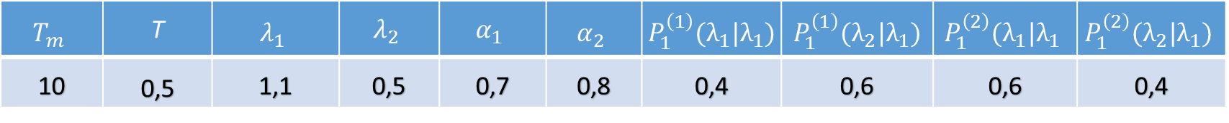
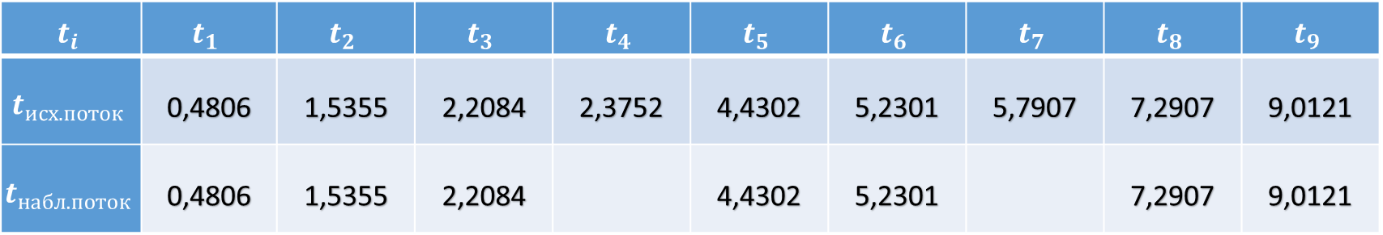
Статистические эксперименты
Эксперимент 1.2. Проверка схемы формирования мертвого времени
Таблица 4. Исходные данные для эксперимента 1.2
$$T_{m}$$ | T | $$λ_{1}$$ | $$λ_{2}$$ | $$α_{1}$$ | $$α_{2}$$ | $P_{1}^{\left(1\right)}(λ_{1}|λ_{1})$ | $P_{1}^{\left(1\right)}(λ_{2}|λ_{1})$ | $$P_{1}^{\left(2\right)}(λ_{1}|λ_{1}$$ | $$P_{1}^{\left(2\right)}(λ_{2}|λ_{1})$$
10 | 0,5 | 1,1 | 0,5 | 0,7 | 0,8 | 0,4 | 0,6 | 0,6 | 0,4
Таблица 5. Результаты эксперимента 1.2
$$t_{i}$$ | $$t_{1}$$ | $$t_{2}$$ | $$t_{3}$$ | $$t_{4}$$ | $$t_{5}$$ | $$t_{6}$$ | $$t_{7}$$ | $$t_{8}$$ | $$t_{9}$$
$$t_{исх.поток}$$ | 0,4806 | 1,5355 | 2,2084 | 2,3752 | 4,4302 | 5,2301 | 5,7907 | 7,2907 | 9,0121
$$t_{набл.поток}$$ | 0,4806 | 1,5355 | 2,2084 |  | 4,4302 | 5,2301 |  | 7,2907 | 9,0121
Статистические эксперименты на имитационной модели полусинхронного потока событий второго порядка в схеме с продлевающимся мертвым временем

Slide 12
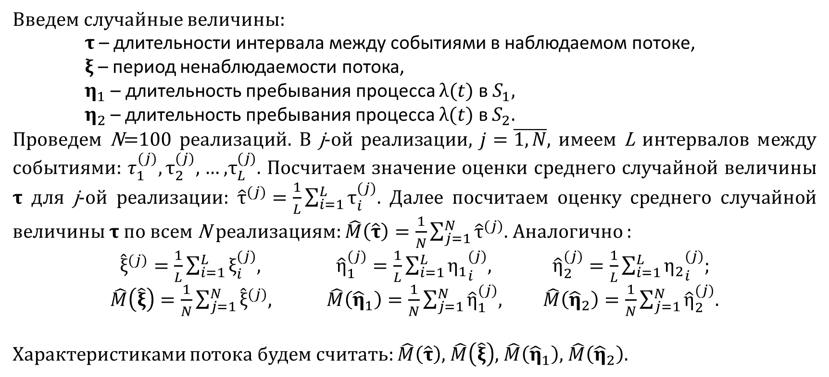
Статистические эксперименты
Характеристики потока
Введем случайные величины:
$τ$– длительности интервала между событиями в наблюдаемом потоке,
$ξ$ – период ненаблюдаемости потока,
$η_{1}$ – длительность пребывания процесса $λ(t)$ в $S_{1}$,
$η_{2}$ – длительность пребывания процесса $λ(t)$ в $S_{2}$.
Проведем N=100 реализаций. В j-ой реализации, $j=\overline{1,N}$, имеем L интервалов между событиями: $τ_{1}^{(j)},τ_{2}^{(j)}\text{, … ,}τ_{L}^{(j)}$. Посчитаем значение оценки среднего случайной величины $τ$ для j-ой реализации: ${\hat{τ}}^{(j)}=\frac{1}{L}\sum_{i=1}^{L}{τ_{i}^{(j)}}$. Далее посчитаем оценку среднего случайной величины $τ$ по всем N реализациям: $\hat{M}\left(\hat{τ}\right)=\frac{1}{N}\sum_{j=1}^{N}{{\hat{τ}}^{(j)}}$. Аналогично :
${\hat{ξ}}^{(j)}=\frac{1}{L}\sum_{i=1}^{L}{ξ_{i}^{(j)}}$, ${\hat{η}}_{1}^{(j)}=\frac{1}{L}\sum_{i=1}^{L}{{η_{1}}_{i}^{(j)}}$, ${\hat{η}}_{2}^{(j)}=\frac{1}{L}\sum_{i=1}^{L}{{η_{2}}_{i}^{(j)}}$;
$\hat{M}\left(\hat{ξ}\right)=\frac{1}{N}\sum_{j=1}^{N}{{\hat{ξ}}^{(j)}}$, $\hat{M}\left({\hat{η}}_{1}\right)=\frac{1}{N}\sum_{j=1}^{N}{{\hat{η}}_{1}^{(j)}}$, $\hat{M}\left({\hat{η}}_{2}\right)=\frac{1}{N}\sum_{j=1}^{N}{{\hat{η}}_{2}^{(j)}}$.
Характеристиками потока будем считать: $\hat{M}\left(\hat{τ}\right)$, $\hat{M}\left(\hat{ξ}\right)$, $\hat{M}\left({\hat{η}}_{1}\right)$, $\hat{M}\left({\hat{η}}_{2}\right)$.
Статистические эксперименты на имитационной модели полусинхронного потока событий второго порядка в схеме с продлевающимся мертвым временем
Notes:
$\hat{M}(τ)$ – оценка среднего случайной величины – длительности интервала между событиями в наблюдаемом потоке;
$\hat{M}(ξ)$ – оценка среднего случайной величины – периода ненаблюдаемости потока;
$\hat{M}(η_{1})$ – оценка среднего случайной величины – длительности пребывания процесса $λ(t)$ в $S_{1}$;
$\hat{M}(η_{2})$ – оценка среднего случайной величины – длительности пребывания процесса $λ(t)$ в $S_{2}$.

Slide 13
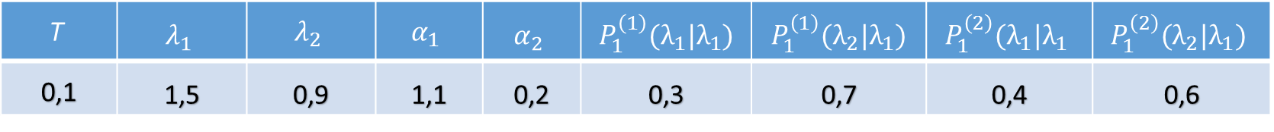
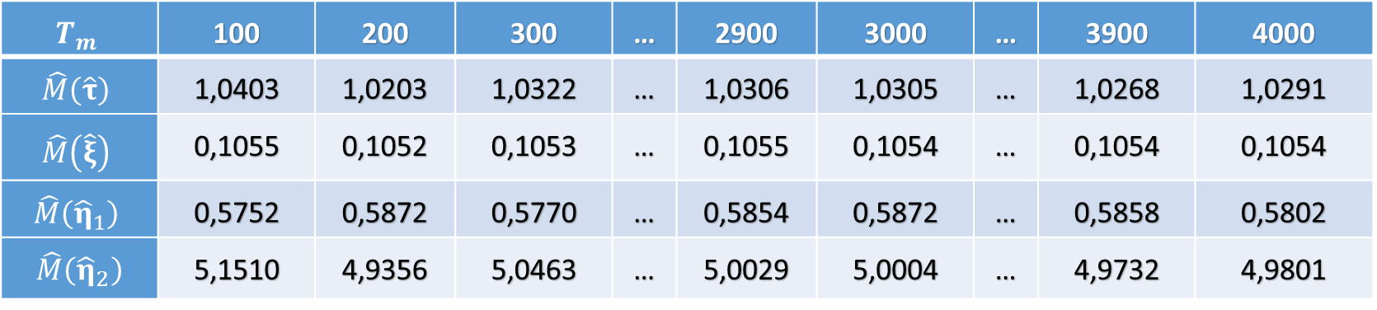
Статистические эксперименты
Эксперимент 2. Установление стационарного режима
Таблица 6. Исходные данные эксперимента 2
$$\text{T}$$ | $$λ_{1}$$ | $$λ_{2}$$ | $$α_{1}$$ | $$α_{2}$$ | $P_{1}^{\left(1\right)}(λ_{1}|λ_{1})$ | $P_{1}^{\left(1\right)}(λ_{2}|λ_{1})$ | $$P_{1}^{\left(2\right)}(λ_{1}|λ_{1}$$ | $$P_{1}^{\left(2\right)}(λ_{2}|λ_{1})$$
0,1 | 1,5 | 0,9 | 1,1 | 0,2 | 0,3 | 0,7 | 0,4 | 0,6
Таблица 7. Численные результаты эксперимента 2
$$T_{m}$$ | 100 | 200 | 300 | … | 2900 | 3000 | … | 3900 | 4000
$$\hat{M}\left(\hat{τ}\right)$$ | 1,0403 | 1,0203 | 1,0322 | … | 1,0306 | 1,0305 | … | 1,0268 | 1,0291
$$\hat{M}\left(\hat{ξ}\right)$$ | 0,1055 | 0,1052 | 0,1053 | … | 0,1055 | 0,1054 | … | 0,1054 | 0,1054
$$\hat{M}\left({\hat{η}}_{1}\right)$$ | 0,5752 | 0,5872 | 0,5770 | … | 0,5854 | 0,5872 | … | 0,5858 | 0,5802
$$\hat{M}\left({\hat{η}}_{2}\right)$$ | 5,1510 | 4,9356 | 5,0463 | … | 5,0029 | 5,0004 | … | 4,9732 | 4,9801
Статистические эксперименты на имитационной модели полусинхронного потока событий второго порядка в схеме с продлевающимся мертвым временем

Slide 14
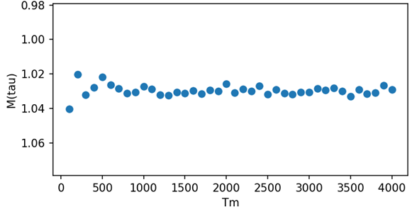
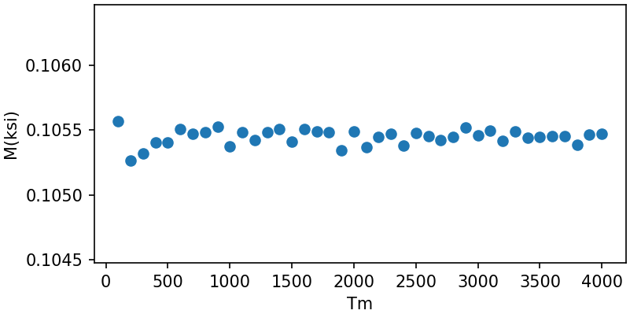
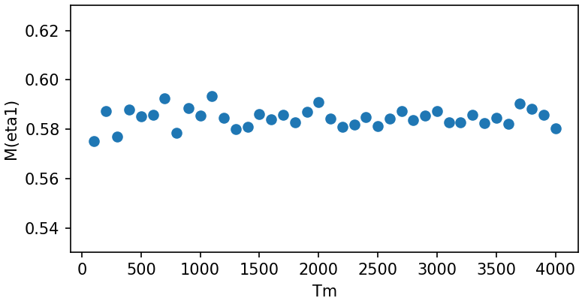
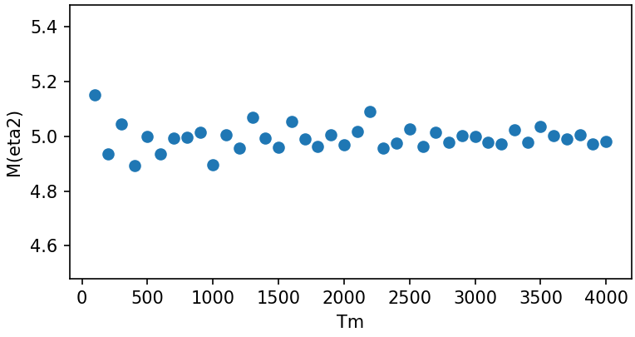




Статистические эксперименты
Эксперимент 2. Установление стационарного режима
Рис. 5. График зависимости $\hat{M}\left(\hat{τ}\right)$ от $T_{m}$
Рис. 6. График зависимости $\hat{M}\left(\hat{ξ}\right)$ от $T_{m}$
Рис. 7. График зависимости $\hat{M}\left({\hat{η}}_{1}\right)$ от $T_{m}$
Рис. 8. График зависимости $\hat{M}\left({\hat{η}}_{2}\right)$ от $T_{m}$
Статистические эксперименты на имитационной модели полусинхронного потока событий второго порядка в схеме с продлевающимся мертвым временем

Slide 15
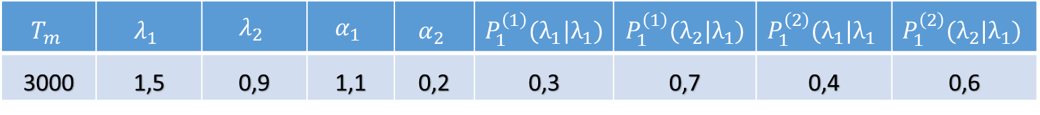
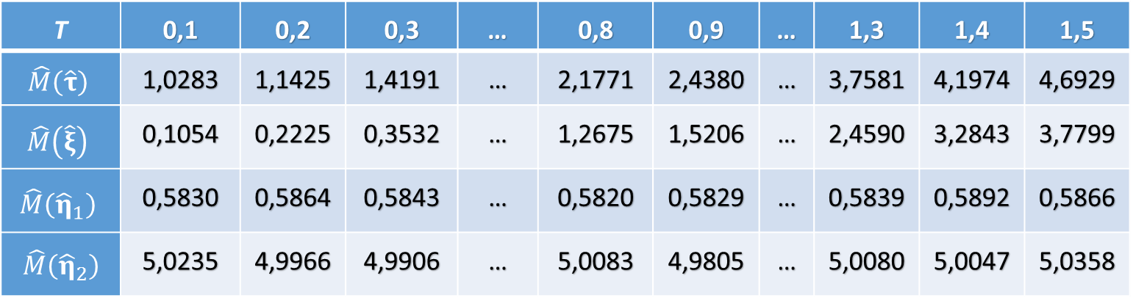
Статистические эксперименты
Эксперимент 3. Зависимость характеристик потока от длительности мертвого времени
Таблица 8. Исходные данные для эксперимента 3
$$T_{m}$$ | $$λ_{1}$$ | $$λ_{2}$$ | $$α_{1}$$ | $$α_{2}$$ | $P_{1}^{\left(1\right)}(λ_{1}|λ_{1})$ | $P_{1}^{\left(1\right)}(λ_{2}|λ_{1})$ | $$P_{1}^{\left(2\right)}(λ_{1}|λ_{1}$$ | $$P_{1}^{\left(2\right)}(λ_{2}|λ_{1})$$
3000 | 1,5 | 0,9 | 1,1 | 0,2 | 0,3 | 0,7 | 0,4 | 0,6
Таблица 9. Численные результаты эксперимента 2
T | 0,1 | 0,2 | 0,3 | … | 0,8 | 0,9 | … | 1,3 | 1,4 | 1,5
$$\hat{M}\left(\hat{τ}\right)$$ | 1,0283 | 1,1425 | 1,4191 | … | 2,1771 | 2,4380 | … | 3,7581 | 4,1974 | 4,6929
$$\hat{M}\left(\hat{ξ}\right)$$ | 0,1054 | 0,2225 | 0,3532 | … | 1,2675 | 1,5206 | … | 2,4590 | 3,2843 | 3,7799
$$\hat{M}\left({\hat{η}}_{1}\right)$$ | 0,5830 | 0,5864 | 0,5843 | … | 0,5820 | 0,5829 | … | 0,5839 | 0,5892 | 0,5866
$$\hat{M}\left({\hat{η}}_{2}\right)$$ | 5,0235 | 4,9966 | 4,9906 | … | 5,0083 | 4,9805 | … | 5,0080 | 5,0047 | 5,0358
Статистические эксперименты на имитационной модели полусинхронного потока событий второго порядка в схеме с продлевающимся мертвым временем

Slide 16
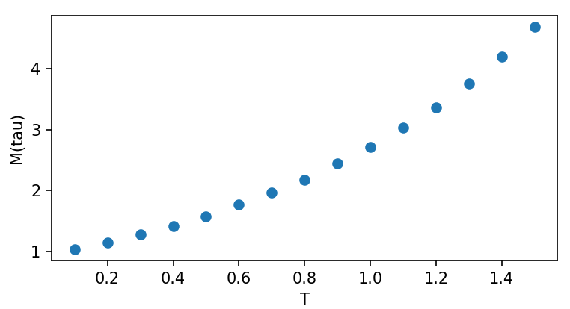
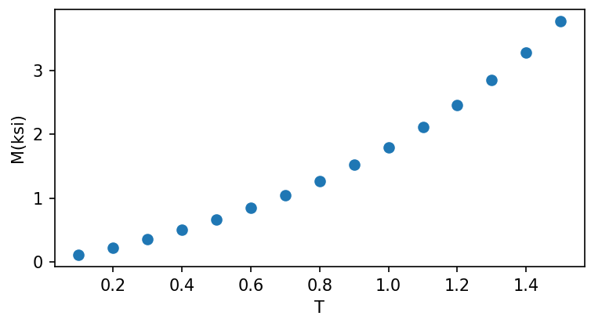
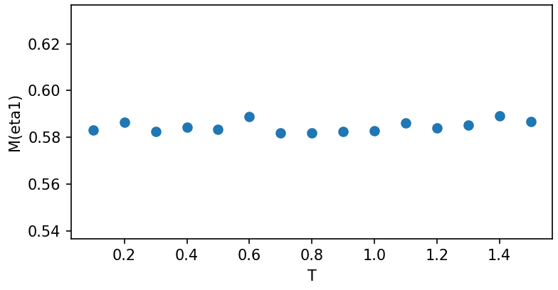
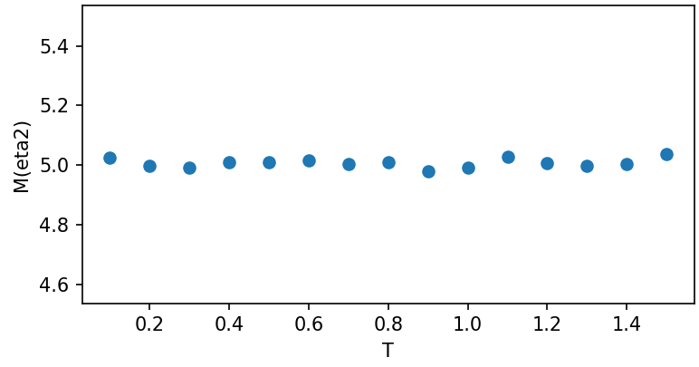




Статистические эксперименты
Эксперимент 3. Зависимость характеристик потока от длительности времени ненаблюдения
Рис. 9. График зависимости $\hat{M}\left(\hat{τ}\right)$ от T
Рис. 10. График зависимости $\hat{M}\left(\hat{ξ}\right)$ от T
Рис. 11. График зависимости$\hat{M}\left({\hat{η}}_{1}\right)$ от T
Рис. 12. График зависимости $\hat{M}\left({\hat{η}}_{2}\right)$ от T
Статистические эксперименты на имитационной модели полусинхронного потока событий второго порядка в схеме с продлевающимся мертвым временем

Slide 17
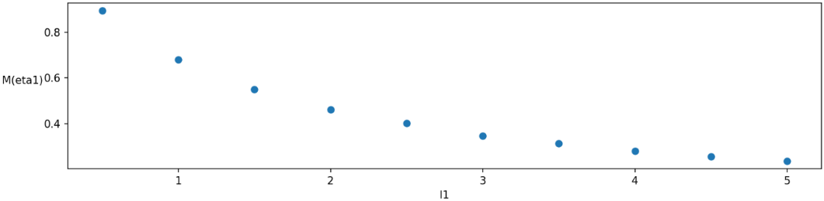
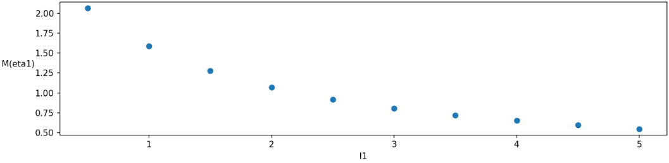
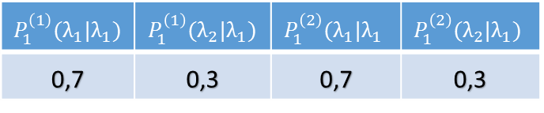
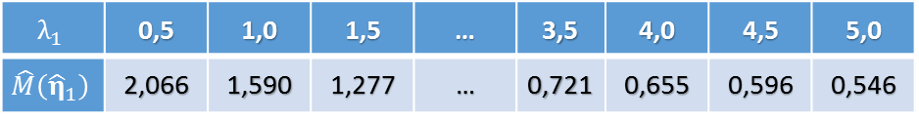
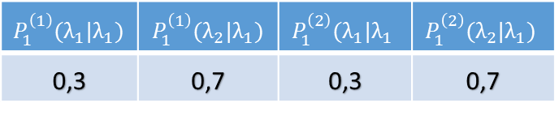
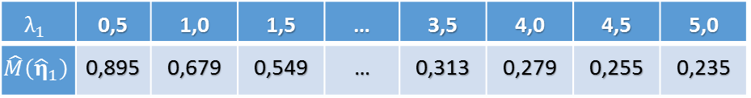
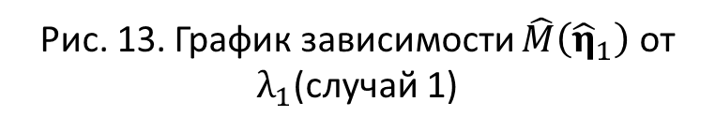
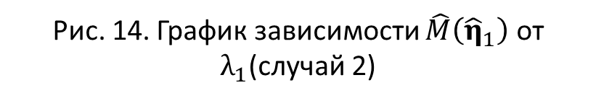
Статистические эксперименты
Эксперимент 4. Зависимость $\hat{M}\left({\hat{η}}_{1}\right)$ от $λ_{1}$
Таблица 10. Исходные значения вероятностей эксперимент 4 (случай 1)
Таблица 11. Исходные значения вероятностей эксперимент 4 (случай 2)
$P_{1}^{\left(1\right)}(λ_{1}|λ_{1})$ | $P_{1}^{\left(1\right)}(λ_{2}|λ_{1})$ | $$P_{1}^{\left(2\right)}(λ_{1}|λ_{1}$$ | $$P_{1}^{\left(2\right)}(λ_{2}|λ_{1})$$
0,3 | 0,7 | 0,3 | 0,7
$P_{1}^{\left(1\right)}(λ_{1}|λ_{1})$ | $P_{1}^{\left(1\right)}(λ_{2}|λ_{1})$ | $$P_{1}^{\left(2\right)}(λ_{1}|λ_{1}$$ | $$P_{1}^{\left(2\right)}(λ_{2}|λ_{1})$$
0,7 | 0,3 | 0,7 | 0,3
Таблица 12. Численные результаты эксперимента 3 (случай 1)
Таблица 13. Численные результаты эксперимента 3 (случай 2)
$$λ_{1}$$ | 0,5 | 1,0 | 1,5 | … | 3,5 | 4,0 | 4,5 | 5,0
$$\hat{M}\left({\hat{η}}_{1}\right)$$ | 0,895 | 0,679 | 0,549 | … | 0,313 | 0,279 | 0,255 | 0,235
$$λ_{1}$$ | 0,5 | 1,0 | 1,5 | … | 3,5 | 4,0 | 4,5 | 5,0
$$\hat{M}\left({\hat{η}}_{1}\right)$$ | 2,066 | 1,590 | 1,277 | … | 0,721 | 0,655 | 0,596 | 0,546
Рис. 13. График зависимости $\hat{M}\left({\hat{η}}_{1}\right)$ от $λ_{1}$(случай 1)
Рис. 14. График зависимости $\hat{M}\left({\hat{η}}_{1}\right)$ от $λ_{1}$(случай 2)
Статистические эксперименты на имитационной модели полусинхронного потока событий второго порядка в схеме с продлевающимся мертвым временем

Slide 18
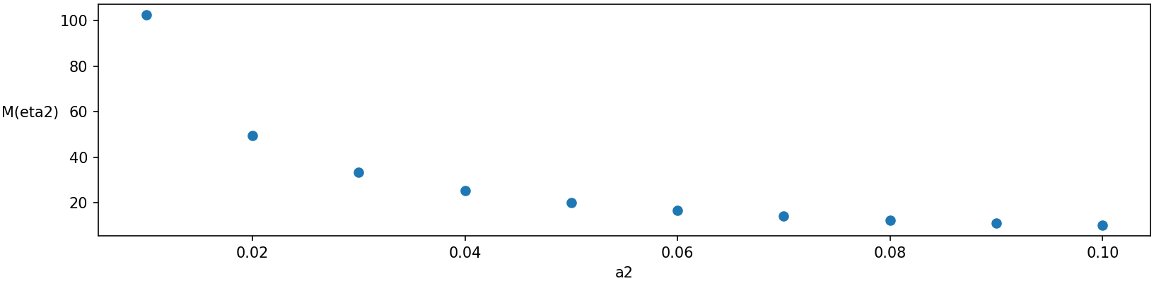
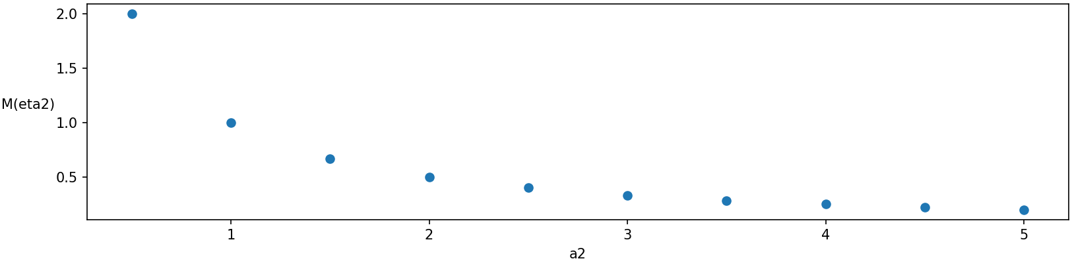
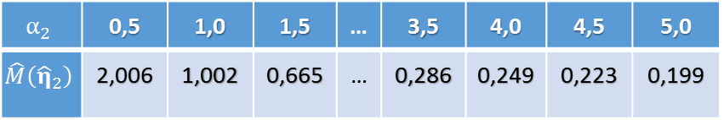
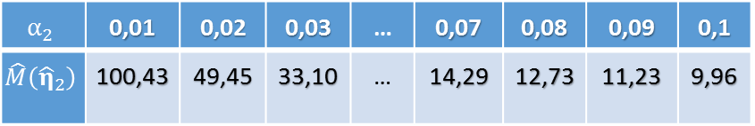
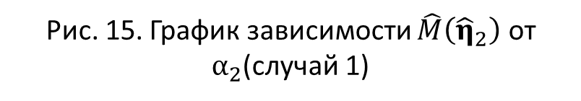
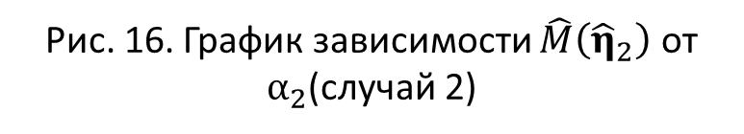
Статистические эксперименты
Эксперимент 5. Зависимость $\hat{M}\left({\hat{η}}_{2}\right)$ от $α_{2}$
Таблица 14. Исходные данные для эксперимента 5 (случай 1,2)
$$T_{m}$$ | T | $$λ_{1}$$ | $$λ_{2}$$ | $$α_{1}$$ | $P_{1}^{\left(1\right)}(λ_{1}|λ_{1})$ | $P_{1}^{\left(1\right)}(λ_{2}|λ_{1})$ | $$P_{1}^{\left(2\right)}(λ_{1}|λ_{1}$$ | $$P_{1}^{\left(2\right)}(λ_{2}|λ_{1})$$
3000 | 0,1 | 1,5 | 0,2 | 1,1 | 0,4 | 0,6 | 0,6 | 0,4
Таблица 15. Численные результаты эксперимента 5 (случай 1)
Таблица 16. Численные результаты эксперимента 5 (случай 2)
$$α_{2}$$ | 0,01 | 0,02 | 0,03 | … | 0,07 | 0,08 | 0,09 | 0,1
$$\hat{M}\left({\hat{η}}_{2}\right)$$ | 100,43 | 49,45 | 33,10 | … | 14,29 | 12,73 | 11,23 | 9,96
$$α_{2}$$ | 0,5 | 1,0 | 1,5 | … | 3,5 | 4,0 | 4,5 | 5,0
$$\hat{M}\left({\hat{η}}_{2}\right)$$ | 2,006 | 1,002 | 0,665 | … | 0,286 | 0,249 | 0,223 | 0,199
Рис. 15. График зависимости $\hat{M}\left({\hat{η}}_{2}\right)$ от $α_{2}$(случай 1)
Рис. 16. График зависимости $\hat{M}\left({\hat{η}}_{2}\right)$ от $α_{2}$(случай 2)
Статистические эксперименты на имитационной модели полусинхронного потока событий второго порядка в схеме с продлевающимся мертвым временем

Slide 19
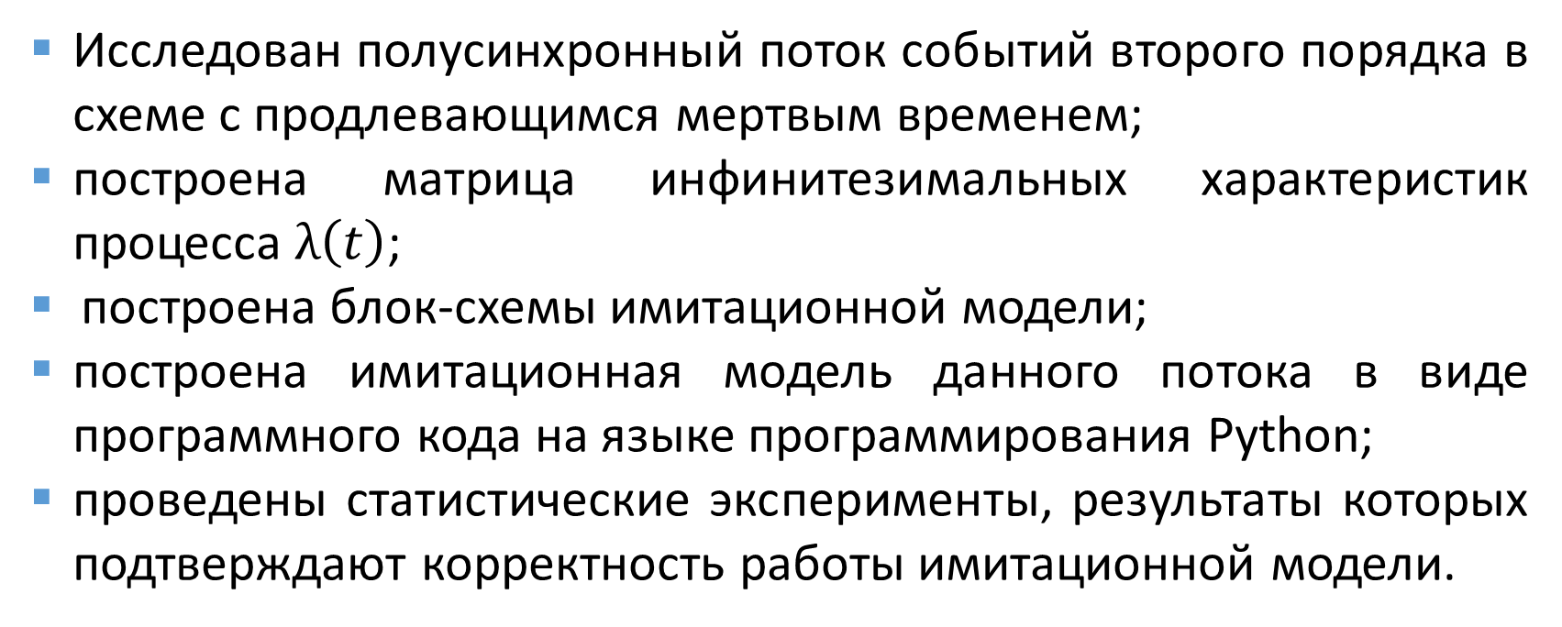
Заключение
Исследован полусинхронный поток событий второго порядка в схеме с продлевающимся мертвым временем;
построена матрица инфинитезимальных характеристик процесса $λ\left(t\right)$;
построена блок-схемы имитационной модели;
построена имитационная модель данного потока в виде программного кода на языке программирования Python;
проведены статистические эксперименты, результаты которых подтверждают корректность работы имитационной модели.
Статистические эксперименты на имитационной модели полусинхронного потока событий второго порядка в схеме с продлевающимся мертвым временем

Slide 20
Литература
Хинчин А. Я. Работы по математической теории массового обслуживания. M. : Физматгиз, 1963. 236 c.
Нежельская Л.А. Оценка состояний дважды стохастических потоков событий : учебное пособие. – Томск : Издательство Томского государственного университета, 2020. – 210 с.
Тумашкина Д. Оценка состояний, длительности мертвого времени и параметров распределения в полусинхронном потоке событий второго порядка // дис. … канд. физ.-мат. наук: 05.13.01. – Томск, 2021. – 154 с.
Численные мотоды Монте-Карло, И.М. Соболь. Главная редакция физико-математической литературы изд-ва «Наука», 1973.
Статистические эксперименты на имитационной модели полусинхронного потока событий второго порядка в схеме с продлевающимся мертвым временем

Slide 21

Спасибо за внимание!
Национальный исследовательский
Томский государственный университет

